Slide 1
Постмодернізм – одне з найяскравіших літературних явищ другої половини ХХ століття

Slide 2
Вперше термін «постмодернізм» згадується у 1917 році в роботі німецького філософа Рудольфа Панвінца «Криза європейської культури», але поширився він лише наприкінці 1960-х років спершу для означення стильових тенденцій в архітектурі, спрямованих проти безликої стандартизації, а пізніше – у літературі, малярстві та музиці.

Slide 3

Постмодернізм – це явище, що означає «певний стан душі», який характеризується критично – іронічним поглядом на життя. Постмодернізм заявляє про нетривалість і тимчасовість існування будь яких ідей, істини, способів пояснення світу, про ілюзорність існування самої людини. Він виступає проти насильства над людиною як духовного, так і фізичного, прагне до розмивання кордонів між елітарним та масовим, спрямований на інтерактивні форми спілкування з людиною. Найважливішою рисою постмодернізму є сумнів.

Slide 4


Постмодернізм – світоглядно – мистецький напрям, що в останні десятиліття ХХ століття, змінив модернізм.
Цей напрям – продукт постіндустріальної епохи, епохи розпаду цілісного погляду на світ, руйнування систем – світоглядно – філософських, економічних, політичних.

Slide 5
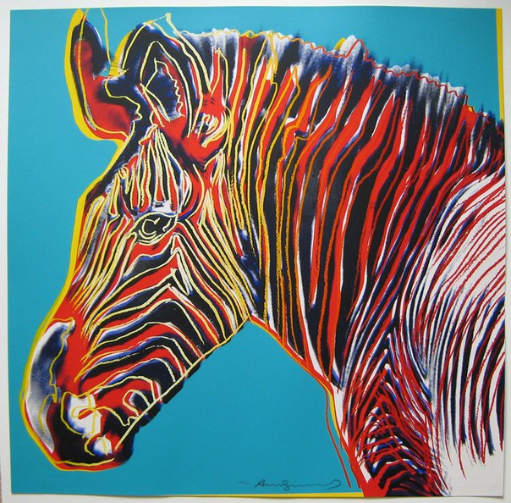
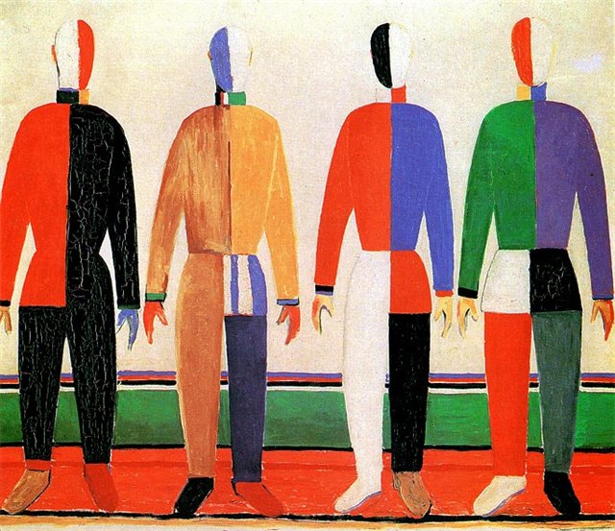
Постмодерн — це «феномен, що передбачає діалог на основі взаємної інформації, відкритість, орієнтацію на розмаїття духовного життя людства» (Н. Маньковська).

Slide 6
«Постмодернізм багато чим зобов’язаний своїм виникненням розвитку новітніх засобів масових комунікацій — телебаченню, відеотехніці, інформатиці, комп’ютерній техніці. Виникнувши насамперед як культура візуальна, постмодернізм в архітектурі, живопису, кінематографі, рекламі зосередився не на відображенні, а на модулюванні дійсності шляхом експериментування зі штучною реальністю — відеокліпами, комп’ютерними іграми, диснеївськими атракціонами. Ці принципи роботи з «іншою дійсністю, тими знаками культури, які покрили світ панциром слів, поступово просоталися й в інші сфери, захопивши у свою орбіту літературу, музику, балет» (Н. Маньковська).

Slide 7



Slide 8
«Постмодерністська позиція нагадує мені чоловіка, закоханого в дуже освічену жінку. Він розуміє, що не може сказати їй «кохаю тебе шалено», бо розуміє, що вона розуміє (а вона розуміє, що він розуміє), що подібні фрази — прерогатива Ліала. Утім, вихід існує. Він повинен сказати: «За висловом Ліала, кохаю тебе шалено». При цьому він уникає удаваної простоти й прямо показує їй, що не має можливості говорити просто: він у такий спосіб дає їй зрозуміти те, що кохає її, але його кохання живе в добу втраченої простоти. Якщо жінка готова грати в ту саму гру, вона зрозуміє, що освічення в коханні залишилося освіченням в коханні. Жодному із співрозмовників простота не дається, обидва витримають натиск минулого, натиск всього до них сказаного, від якого вже нікуди не дінешся, обоє свідомо й охоче вступають у гру іронії… І все ж таки їм удалося ще раз поговорити про кохання…»(У. Еко).

Slide 10
В даний час постмодернізм значною мірою себе вичерпав. Він починає поступатися місцем філософії універсалізму в його різновидах. Однак постмодернізм був найважливішим явищем життя значної частини людства в недавньому минулому, продовжуючи зберігати своє значення по окремих позиціях і зараз. До постмодернізму можна ставитися по-різному, але вивчати її необхідно.

Slide 11
Багато художні твори, створені у стилі постмодернізму, відрізняються насамперед свідомою настановою на іронічне співставлення різних літературних стилів, жанрових форм і художніх течій. При цьому іронічний модус постмодерністського пастиша в першу чергу визначається негативним пафосом, спрямованим проти ілюзіонізму мас-медіа і масової культури. В літературі постмодернізм виділяється найбільш просто - це певний стиль письма. Згідно постмодернізму, вираз сучасної думки можливо тільки за допомогою поетичних мови і мислення. Для літератури постмодернізму характерне прагнення до руйнування літературного героя і взагалі персонажа як психологічно й соціально вираженого характеру.

